Slide 1

Fluks Listrik dan Hukum Gauss
Harto Nuroso
3 April 2017

Slide 2
Muatan Total di dlm suatu Daerah
ρ tidak perlu konstan dalam volume ini
2
    Rapat muatan didefinisikan sebagai
    Maka

Slide 3
Fluks Listrik dan Kerapatan Fluks
Fluks Listrik (Ψ) didefinisikan: dari muatan + ke -, jika tdk ada muatan -, fluks berakhir di tak hingga (lihat Gb slide 4). Muatan satu Coulomb menimbulkan fluks listrik satu Coulomb, maka:
Kerapatan Fluks Listrik (D) adalah medan vektor yg mengambil arahnya dari garis-garis fluks.

Slide 4
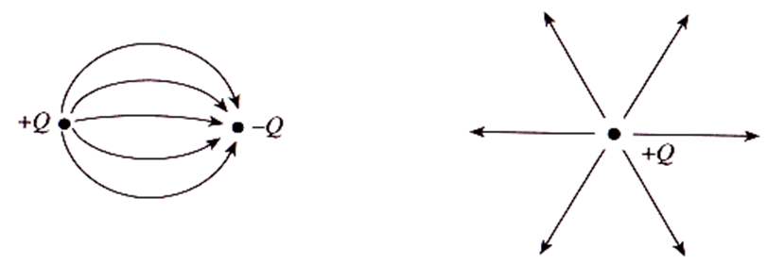
Gambar Definisi Fluks Listrik

Slide 5
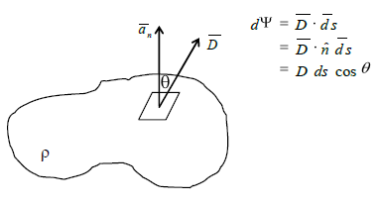
Gambar Kerapatan Fluks
    Gambar di samping menunjukkan distribusi muatan ρ di dalam permukaan tertutup S.
    Setiap coulomb muatan terkait satu coulomb Fluks, maka fluks netto yg menembus permukaan tertutup S mengukur muatan total yg ada di dlm permukaan S secara eksak. Akan tetapi, besar dan arah kerapatan fluks D dpt berubah dari satu titik ke titik lainnya.

Slide 6
Hukum Gauss
“Fluks total yg keluar dari suatu permukaan tertutup adalah sama dengan jumlah muatan di dalam permukaan itu

Slide 7
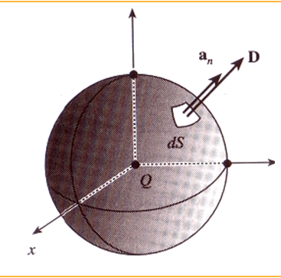
Hubungan Kerapatan Fluks dgn
Kuat Medan Listrik
Pandang muatan Q seperti gambar di samping. Jika kita buat permukaan bola dengan jari-jari r yg berpusat padanya, maka D oleh Q itu mempunyai besar yg sama sedangkan arahnya selalu normal di setiap titik permukaan bola itu.
Hukum Gauss

Slide 8
Latihan Soal
Tetapkan jumlah muatan dalam volume yg ditentukan oleh 1 ≤ r ≤ 2 m dlm koordinat bola, jika kerapatannya adalah
Jawab:

Slide 9
Latihan Soal
Diberikan kerapatan fluks D = 2x a_{x} + 3 a_{y} (C/m²). Tentukan fluks netto melalui permukaan kubus yg bersisi 2m yg pusatnya di titik asal. (sisi-sisi kubus itu sejajar dengan sumbu koordinat).
Jawab:

Slide 10
Soal
Tentukan muatan total yg berada dlm kubus bersisi 2 m, yg sisi-sisinya sejajar dgn sumbu-sumbu koordinat dan pusatnya di titik asal, kalau kerapatan muatannya
Jawab:
84,9 mikro C

